Slide 1


Slide 2

PEMILIHAN MAHASISWA BERPRESTASI PROGRAM SARJANA DAN DIPLOMA TAHUN 2024 Prof. Dr. Ir. Nastiti Siswi Indrasti, IPU, ASEAN-Eng

Slide 3
Gagasan Kreatif / Produk Inovatif
GK (Program Sarjana)
Gagasan Kreatif adalah karya ilmiah (10 s.d. 20 halaman) hasil tulisan mandiri berisi uraian konsep atau strategi yang dilandasi penalaran logis dan data akurat. Detail petunjuk dapat dilihat pada Lampiran 3 Pedoman.
PI (Program Diploma)
Naskah Produk Inovatif adalah karya ilmiah (10 s.d. 15 halaman) hasil tulisan mandiri yang berisi uraian gagasan solutif yang telah diwujudkan dalam sebuah produk (barang/sistem/aplikasi dan sejenisnya) berlandaskan penalaran logis dan data akurat.

Slide 4
Batasan GK / Naskah PI
Mengidentifikasi permasalahan yang membutuhkan solusi
Mengidentifikasi berbagai kemungkinan solusi
Memilih kemungkinan solusi terbaik
Merumuskan sasaran yang berciri SMART (Specific, Measurable, Acceptable, Realistic, Timed Bound)
Menjabarkan langkah-langkah yang dibutuhkan untuk mengimplementasikan kemungkinan solusi terbaik
Menjabarkan informasi tambahan

Slide 5

Sifat dan Isi Karya Tulis Ilmiah
Kreatif dan Obyektif
Logis dan Sistematis
Kajian pustaka yang bersumber dari referensi ilmiah dan atau hasil riset
Belum pernah diikutsertakan dalam lomba karya tulis

Slide 6
Alur Penulisan
Lingkup Pembahasan (manfaat, alasan, teori)
Identifikasi potensi dan kebutuhan lingkungan
Rumusan Target Pembangunan (hasil yang ingin dicapai sehubungan dengan potensi dan kebutuhan lingkungan)
Analisis untuk memilih cara pencapaian target (mempertimbangkan tingkat kesulitan, biaya, waktu, dll)
Penjabaran Rencana Kerja (uraian tahap dan langkah kerja, sertakan jadwal kerja)
Penjabaran Informasi tambahan (struktur organisasi, jumlah dan sumber dana, mitra penting)
Visualisasi Gagasan (sasaran, hambatan, bantuan, tindakan)
Lampiran (jika diperlukan)

Slide 7
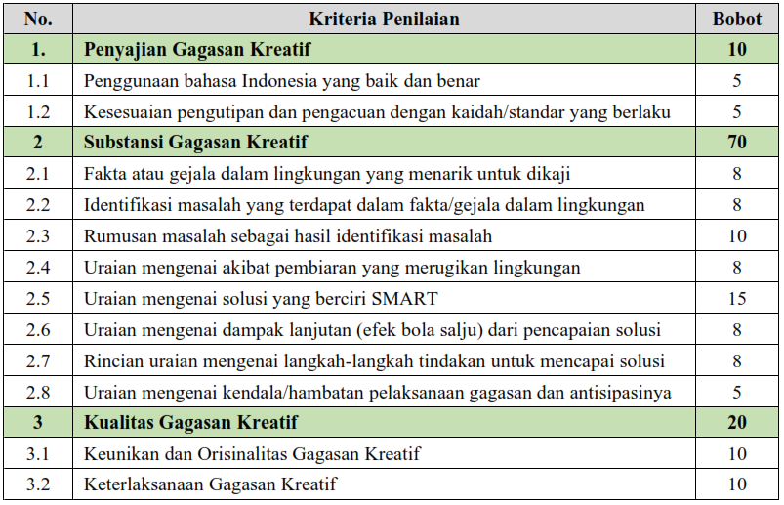
Kriteria Penilaian GK (Tahap Awal Nasional)

Slide 8
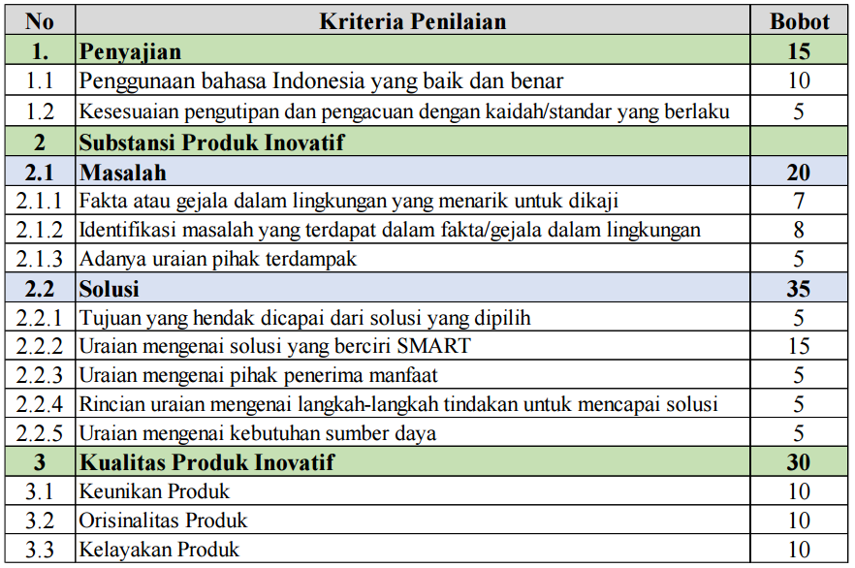
Kriteria Penilaian PI (Tahap Awal Nasional)

Slide 9
Kriteria Penilaian GK (Tahap Final)
No | Kriteria | Bobot
1 | PENYAJIAN | 50
1.1 | Poster | 15
1.2 | Sistematika Penjelasan | 15
1.3 | Cara Menjelaskan | 15
1.4 | Ketepatan Waktu | 5
2 | TANYA JAWAB | 50
2.1 2.2 | Ketapatan Jawaban Cara Menjawab | 30 20

Slide 10
Kriteria Penilaian PI (Tahap Final)
No | Kriteria | Bobot
1 | PENYAJIAN | 50
1.1 | Poster | 15
1.2 | Sistematika Penjelasan | 15
1.3 | Cara Menjelaskan | 15
1.4 | Ketepatan Waktu | 5
2 | TANYA JAWAB | 50
2.1 2.2 | Ketapatan Jawaban Cara Menjawab | 40 10

Slide 11
Poster Deskripsi Diri (DD) dan Poster GK / Poster PI
Poster DD → sajian verbal-visual pada satu halaman tampilan elektronik (e-poster) yang menyajikan informasi menarik tentang gambaran diri (personal branding) dan keunggulan finalis Pilmapres.
Detail petunjuk dapat dilihat pada Lampiran 8 Pedoman.
Poster GK/PI → sajian verbal-visual pada satu halaman tampilan elektronik (e-poster) yang menyajikan informasi lengkap secara ringkas dan sistematis tentang GK / PI yang diajukan oleh finalis Pilmapres.

Slide 12
Ketentuan Umum Poster DD dan Poster GK / PI
Poster berjumlah 1 (satu) halaman tampilan pada perangkat lunak aplikasi komputer, yang diunggah ke laman http://pusatprestasinasional.kemdikbud.go.id dalam format PDF dan jika dicetak berukuran tinggi 80 cm dan lebar 60 cm.
Poster memuat logo perguruan tinggi asal finalis dan logo Kementerian Pendidikan, Kebudayaan, Riset, dan Teknologi.
Dalam hal aspek penyajian, perhatian diberikan pada isi, desain, dan elemen pelengkap seperti tabel dan gambar.
Dalam hal tipografi, jarak antarbaris diatur secara optimal; variasi huruf kapital, huruf kecil, huruf tebal, dan huruf miring sesuai kaidah Ejaan Bahasa Indonesia; paragraf lurus atau lekuk diterapkan secara konsisten.

Slide 13
Ketentuan Umum Poster DD dan Poster GK / PI
Dalam hal tata letak (lay out), desain poster menerapkan prinsip keseimbangan, seperti keseimbangan bentuk muatan, ukuran muatan, dan warna.
Alur baca, yang mengarahkan mata pembaca pada urutan informasi dalam poster, diatur dengan jelas dan konsisten sehingga pembaca poster mudah mengikuti sistematika sajian.

Slide 14
Ketentuan Khusus Poster DDDD
Poster DD memuat nama finalis Pilmapres; nama Program Studi, Fakultas, dan Perguruan Tinggi asal finalis Pilmapres; foto diri finalis; alamat e-mail dan akun media sosial, seperti Facebook, Instagram, Channel Youtube, Twitter, atau media sosial lainnya.
Poster DD merupakan sarana promosi diri finalis (personal branding) yang seharusnya menarik (dan bukan memuat uraian seperti CV) tentang identitas dan keunggulan finalis dari berbagai segi, seperti bakat, minat, hobi, moto hidup, karakter, dan capaian yang tidak terbatas pada CU, tetapi juga capaian lain yang paling mengesankan bagi finalis.
Penilaian poster DD pada Babak Final secara inklusif masuk dalam Rubrik Penilaian Portofolio CU.
Format judul fail elektronik poster DD yang diunggah ke laman http://pusatprestasinasional.kemdikbud.go.id adalah No Peserta_DD_2024

Slide 15
Ketentuan Khusus Poster GK/PI
Poster GK/PI memuat nama finalis Pilmapres serta nama Program Studi, Fakultas, dan Perguruan Tinggi.
Poster GK/PI memuat secara sistematis dan ringkas isi GK/PI, yang dimulai dari abstrak pendek; latar belakang (potensi lingkungan dan kekurangan lingkungan sehingga menjadi urgensi); identifikasi dan rumusan masalah; serta SaHaBaT, yang terdiri atas GK/PI yang berlandaskan SMART, tujuan dan sasaran GK/PI (stakeholders), tahap-tahap implementasi GK/PI, hambatan dan antisipasinya, luaran dan dampak PI, simpulan.
Format judul fail elektronik poster GK/PI yang diunggah ke laman http://pusatprestasinasional.kemdikbud.go.id adalah No Peserta_GK/PI_2024
Poster yang diunggah adalah poster yang digunakan saat penilaian presentasi GK/PI di Final Pilmapres Nasional, dan oleh karenanya tidak diperkenankan untuk mengganti saat presentasi.

Slide 16
SISTEM PENILAIAN
Penilaian Seleksi Wilayah
Aspek penilaian pada Seleksi Wilayah
Aspek | Program Diploma | Program Sarjana
Nilai CU | 40% | 45%
Nilai PI / GK | 40% | 35%
Nilai BI | 20% | 20%
Penilaian Seleksi Nasional Awal
Aspek penilaian pada Seleksi Nasional Awal
Aspek | Program Diploma | Program Sarjana
Nilai CU | 40% | 45%
Nilai PI / GK Nilai BI | 40% 20% | 35% 20%

Slide 17
Penilaian Final Pilmapres Nasional
Aspek penilaian meliputi presentasi GK (Sarjana) atau PI (Diploma) melalui media poster, nilai wawancara CU melalui media poster DD, nilai kemampuan komunikasi dalam bahasa Inggris, dan nilai kepatutan yang meliputi integritas, stabilitas emosi, dan bebas paham radikal.

Slide 18
Penilaian Final Pilmapres Nasional
Komposisi nilai pada Babak Final:
Aspek | Program Diploma | Program Sarjana
Nilai CU | 50% | 55%
Nilai PI / GK Nilai BI | 50% | 45%
Nilai Akhir Final Nasional : 70% (Nilai Seleksi Final) + 30% (Nilai Seleksi Awal Nasional)

Slide 19
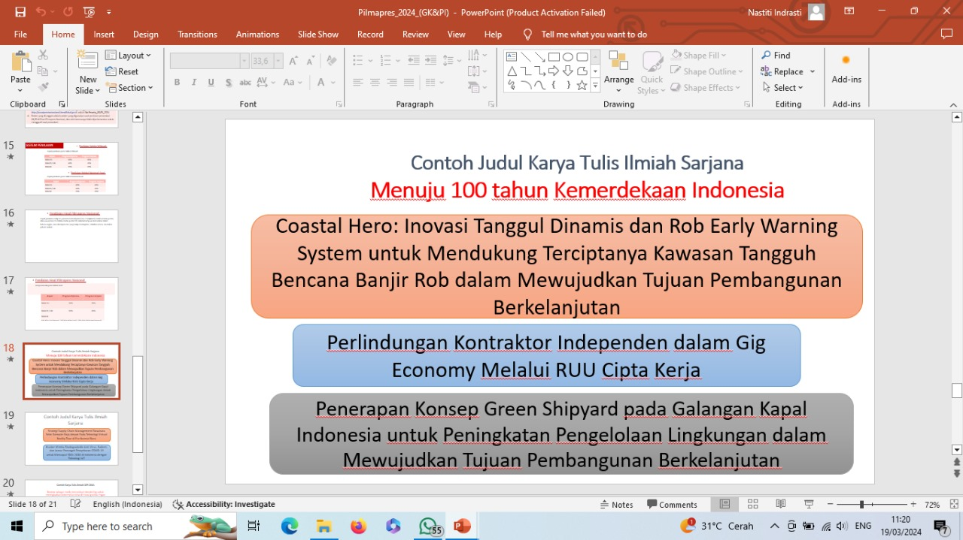

Slide 20
Contoh Judul Karya Tulis Ilmiah Sarjana
Strategi Supply Chain Management Ekowisata
Selat Dampier Raja Ampat Pada Teknologi Virtual
Reality Tour di Era Normal Baru
Masker Mimba Biodegradable Anti-Virus, Bakteri,
dan Jamur Pencegah Penyebaran COVID-19
untuk Mencapai SDGs 2030 di Indonesia dengan
Teknologi IoT

Slide 21
Contoh Karya Tulis Ilmiah DIPLOMA
Boneka sebagai media komunikasi storytelling untuk meningkatkan ketermpilan bina diri tuna grahita ringan
INOVASI SUPLEMEN NAPSU MAKAN HEWAN KESAYANGAN BERBASIS LIMBAH IKAN TONGKOL DAN TANAMAN ASING INVASIF UNTUK MEWUJUDKAN PRINSIP ZERO WASTE
MYCAP – APLIKASI UNTUK MEMBANTU PENYANDANG TUNARUNGU DALAM BERKOMUNIKASI KELOMPOK SEBAGAI SOLUSI INDONESIA YANG INKLUSIF DAN
RAMAH DISABILITAS
Perancangan Antena Vivaldi melalui Modifikasi Variabel rex1 untuk Penerapan pada Jalur 5G (4400-4900 MHz)

Slide 22

Terima kasih
http://pusatprestasinasional.kemdikbud.go.id

